Slide 1


Colombia
Alfonso Lenis
Prospección Online Automatizada

Slide 2






Slide 3

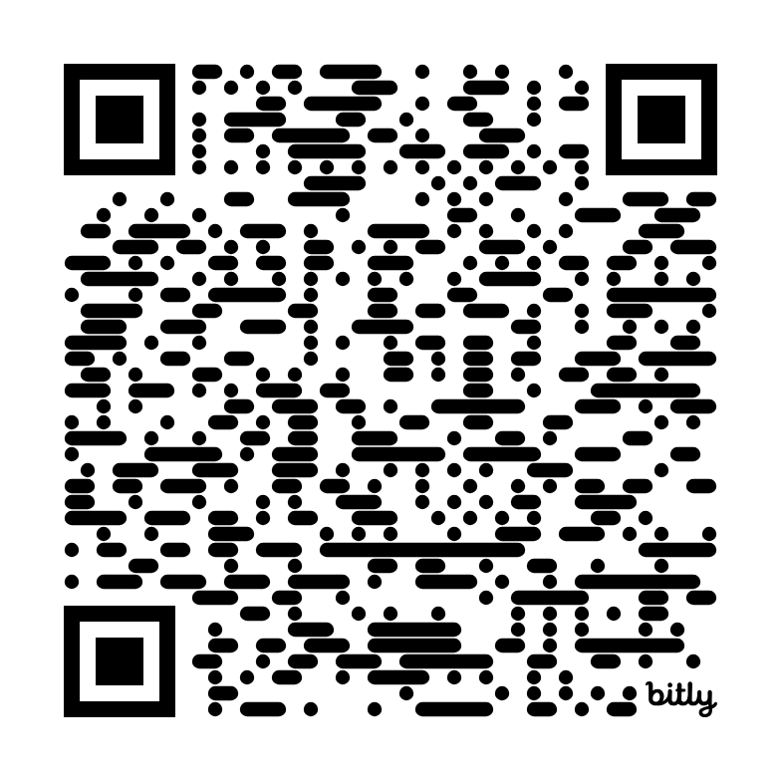
Descarga el material gratis
https://github.com/finanzasvlr/Global-Power-Platform-Bootcamp-Cali-2025

Slide 4
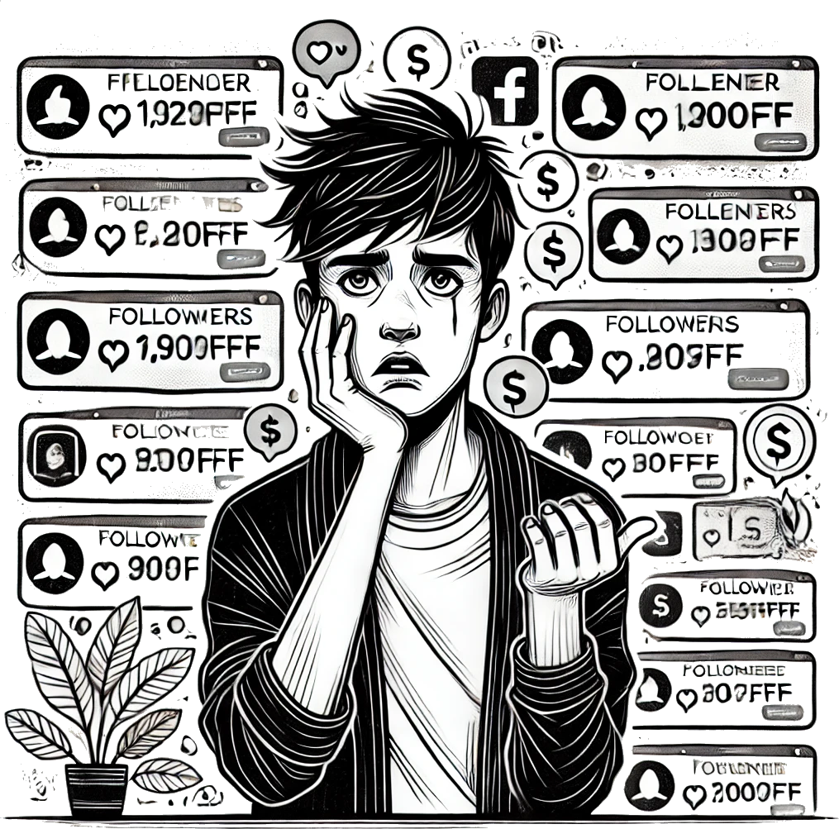
El éxito en redes no siempre es lo que parece

Slide 5
Colombia
Alfonso Lenis
Prospección Online Automatizada
Convierte la atención en oportunidades reales,
sin necesidad de ser viral.

Slide 6

La situación | El caso de Arii

Slide 7

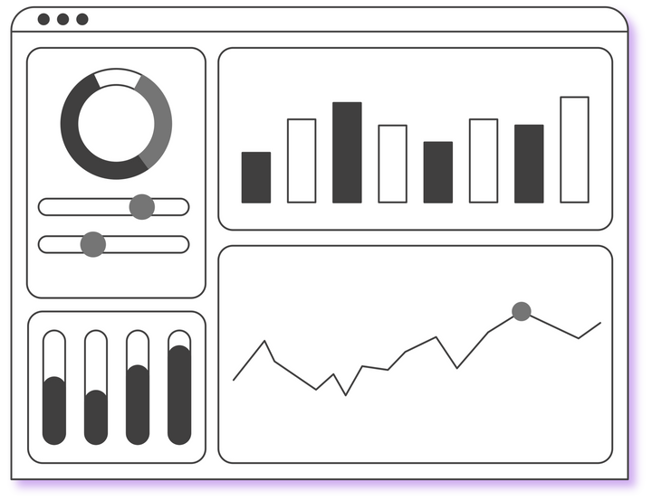


FLUJO GENERAL
Código
REGALO
adsd@...
eMail
ENVIAR
BD
Registro
Dashboard

Slide 8

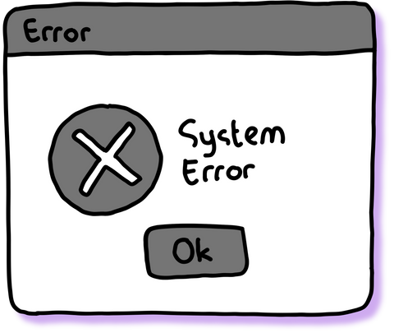









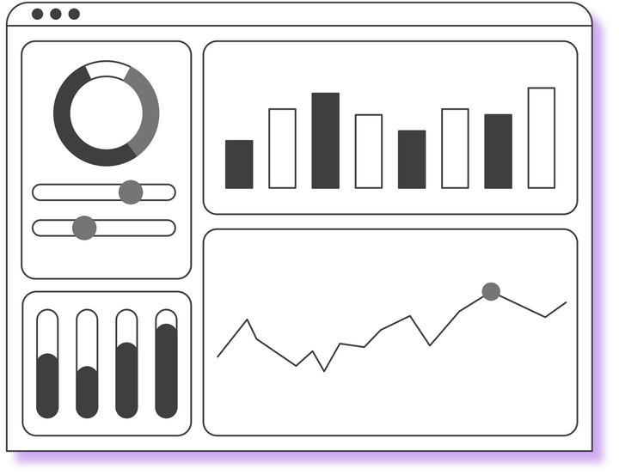





REG..
www...
Categ
Código
REGALO
adsd@...
eMail
FALTA UN PASO
Código
REGALO
ENVIAR
eMail
País
Categoría
Fuente

Slide 9


Slide 10

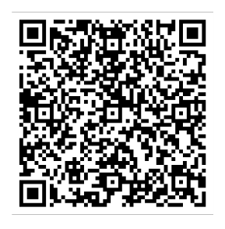
No necesitas ser viral, solo necesitas ser estratégico y contar con un sistema automatizado.

